Slide 1


Willkommen zu ; Fördermittel so gut wie nie , Impulse und Fakten von Martin Welther,
23.09.2025
gemeinsam
zukunftsfähig
wirtschaften
Modell Hohenlohe | Netzwerk betrieblicher Umweltschutz und nachhaltiges Wirtschaften e.V. | www.modell-hohenlohe.de

Slide 2
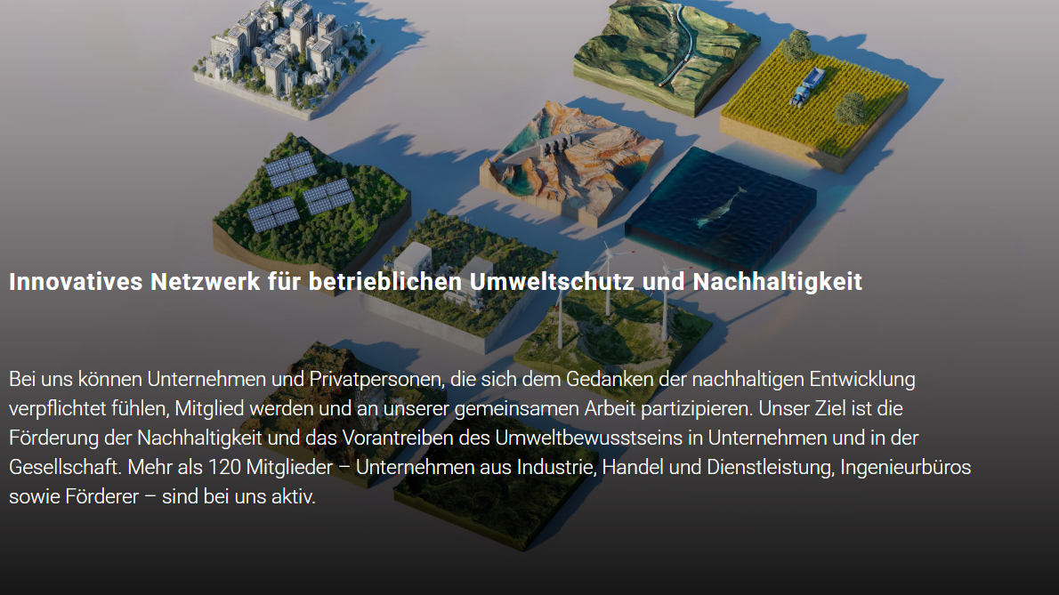

Slide 3
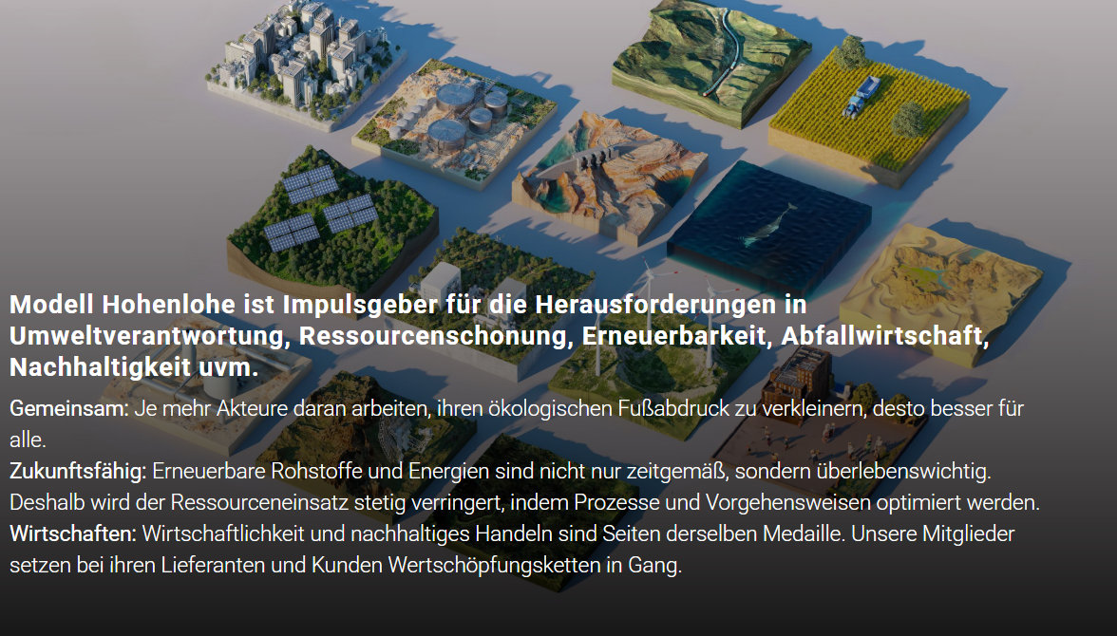

Slide 4
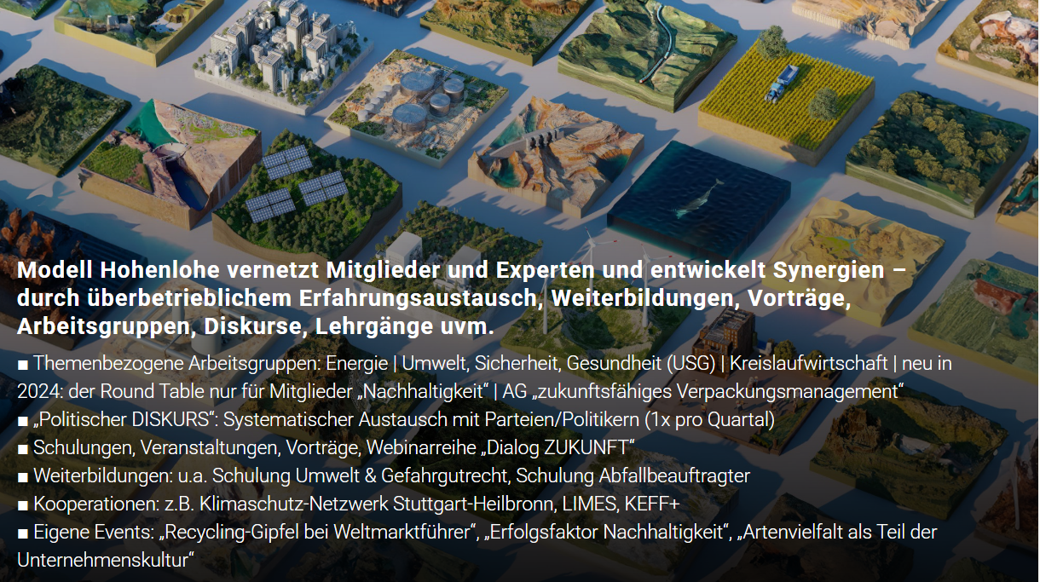

Slide 5
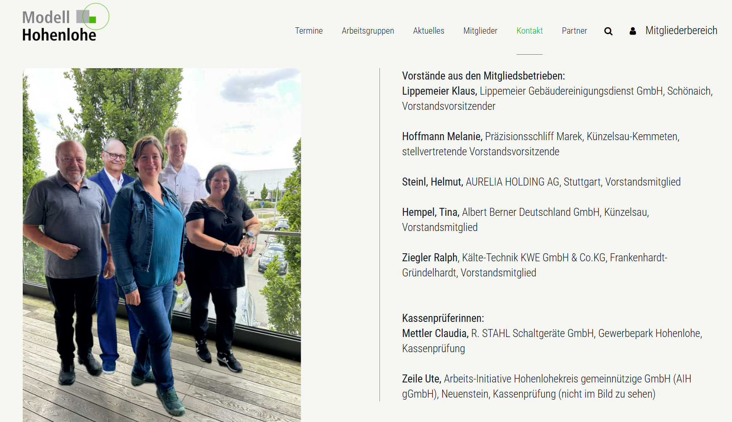

Slide 6
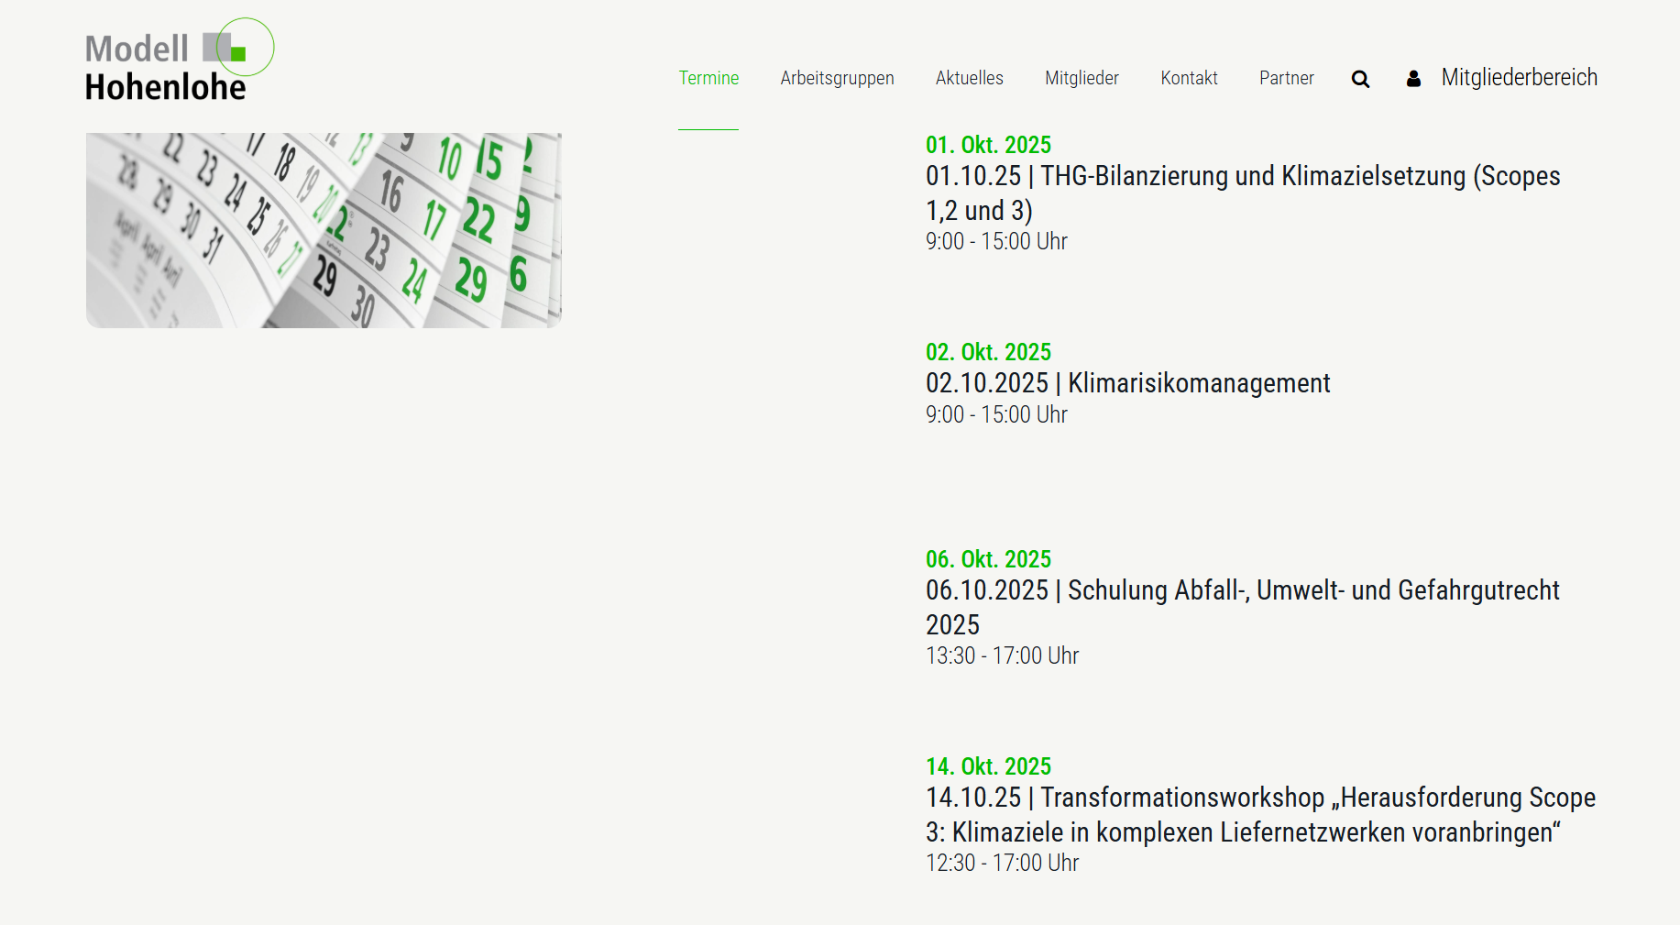

Slide 7

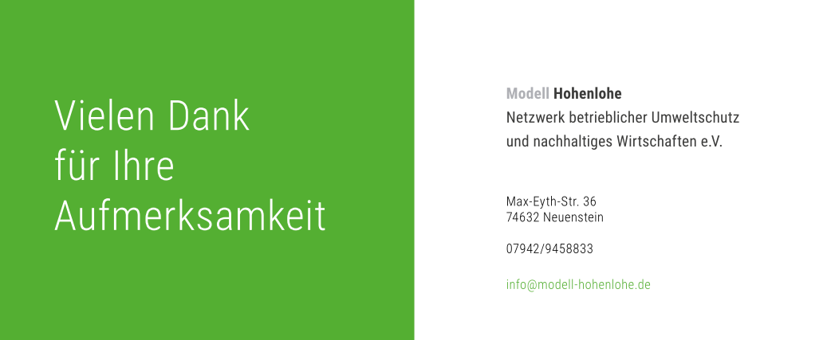
Nachhaltigkeit gemeinsam gestalten und schaffen
Modell Hohenlohe | Netzwerk betrieblicher Umweltschutz und nachhaltiges Wirtschaften e.V. | www.modell-hohenlohe.de

